Slide 1
L’Energia
Fonti e forme di Energia

Slide 2
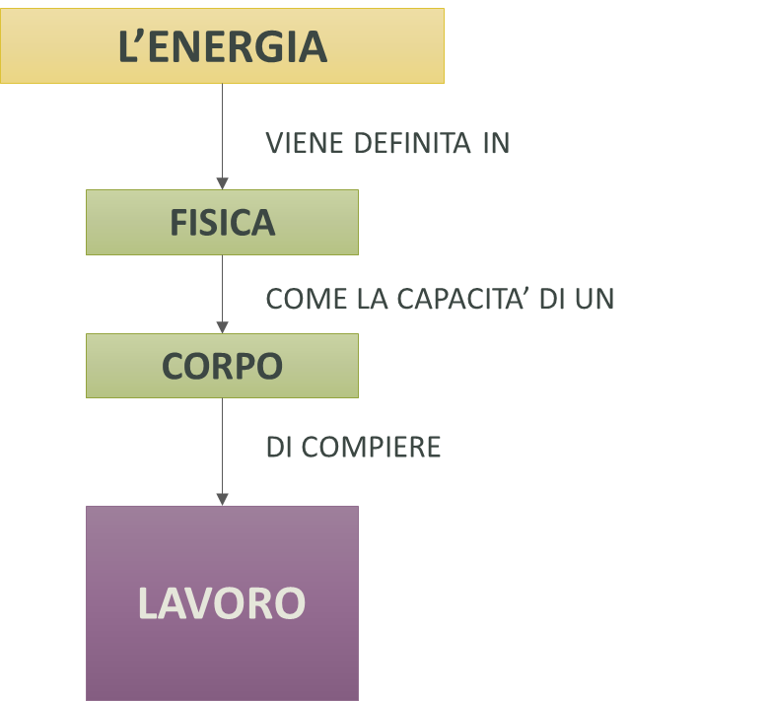
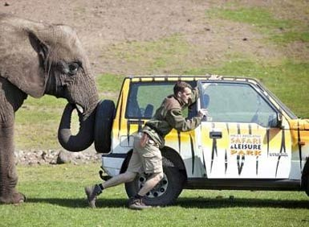
Cos’è l’energia?

Slide 3


E cos’è il lavoro?
In fisica si definisce
LAVORO
il prodotto di una forza per lo spostamento
del suo punto di applicazione.
NON È LAVORO!
(Perché c’è una forza ma non lo spostamento)
È LAVORO!
(Perché c’è sia la forza che lo spostamento)

Slide 4
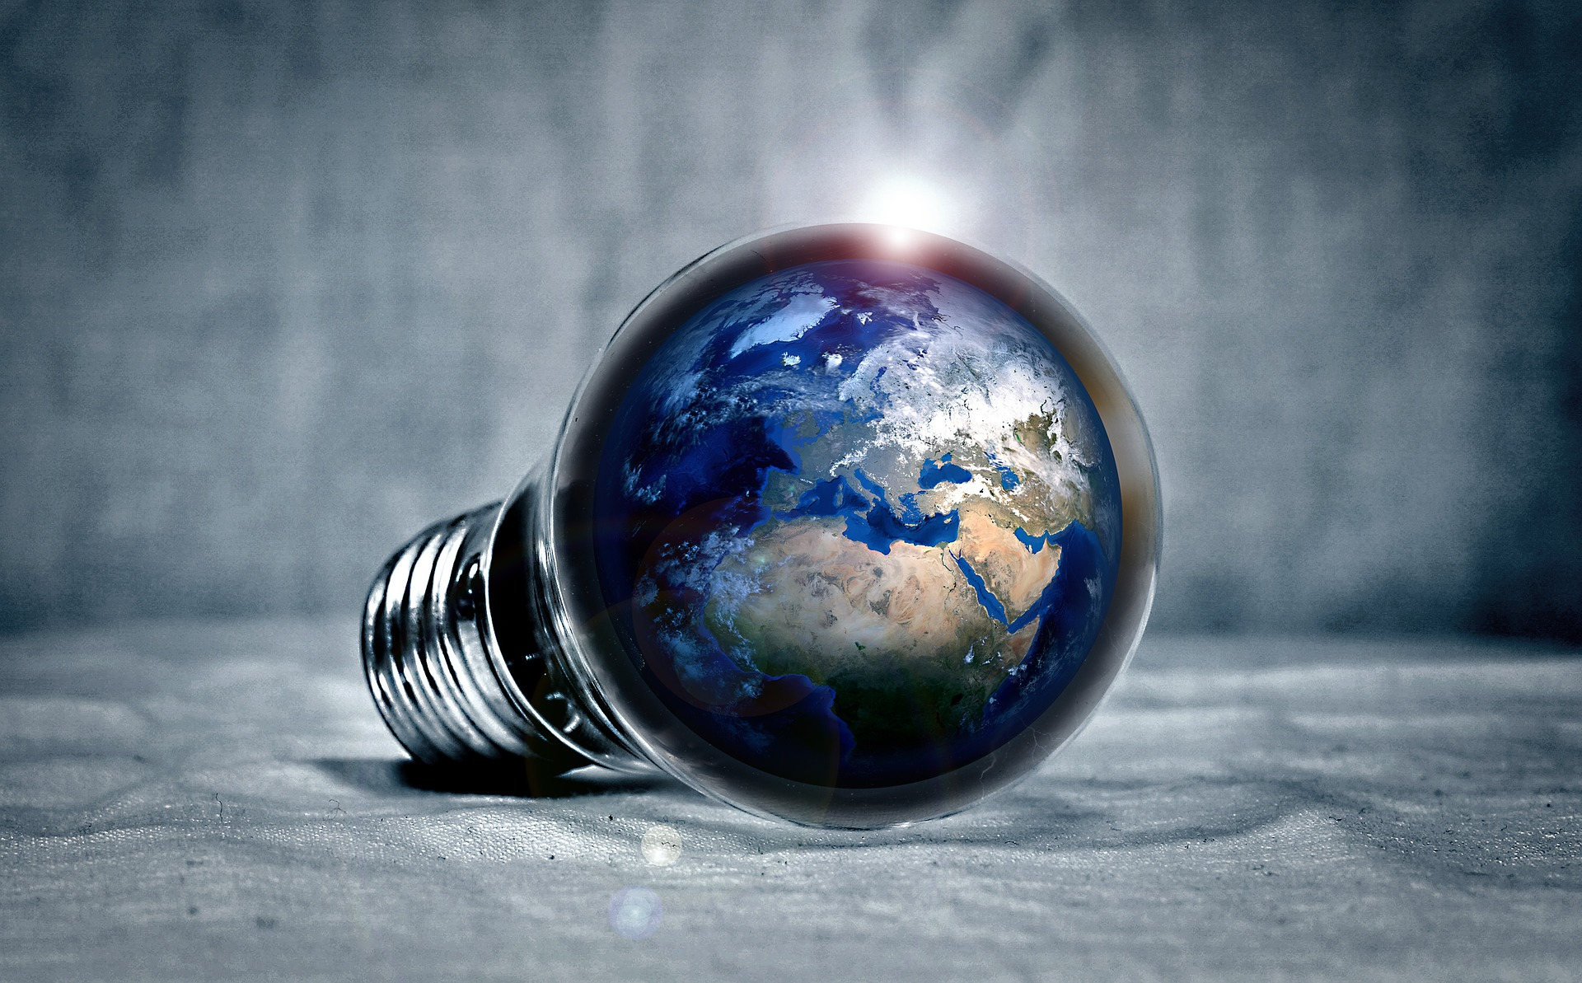
Da dove viene tutta l’energia presente sulla Terra?

Slide 5
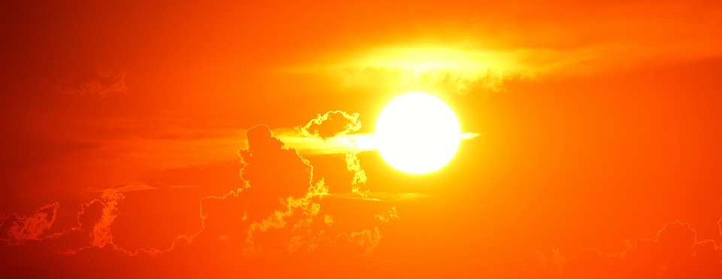
Tutta l’energia disponibile sulla Terra, eccetto l’energia nucleare e l’energia geotermica, proviene...
…dal SOLE

Slide 6
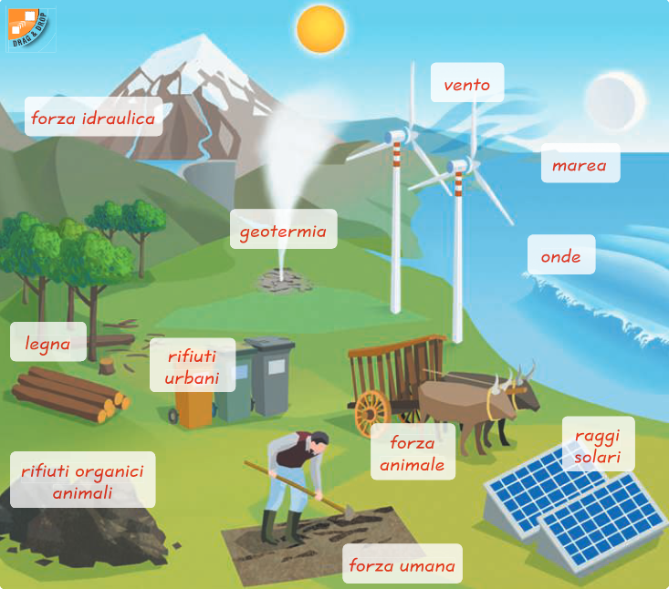
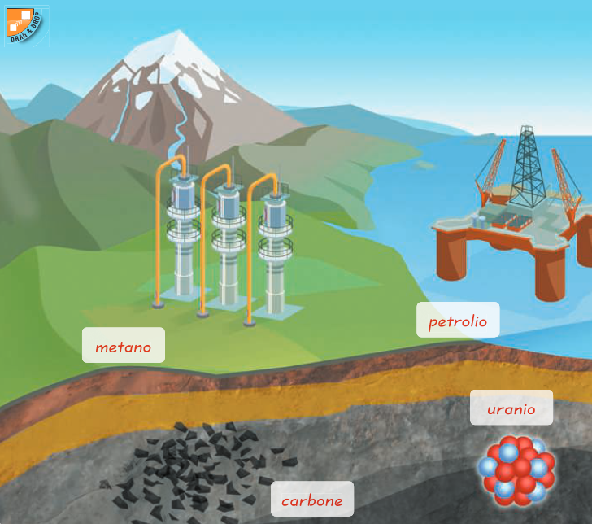
Le fonti di energia
Le Fonti Rinnovabili
Le Fonti Esauribili

Slide 7
Le fonti esauribili di energia
Le fonti esauribili sono limitate nel tempo, ma possono essere sfruttate facilmente.
Sono spesso causa di inquinamento ambientale.

Slide 8
Le fonti rinnovabili di energia
Le fonti rinnovabili sono illimitate nel tempo ma hanno un flusso incostante e quindi sono trasformabili in energia elettrica con bassi rendimenti e con costi più alti.

Slide 9
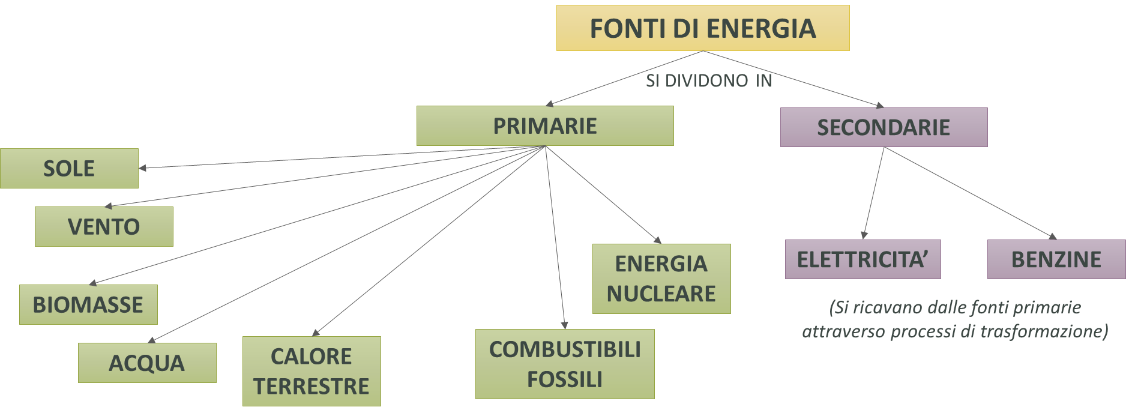

Le fonti di energia
RINNOVABILI
ESAURIBILI

Slide 10
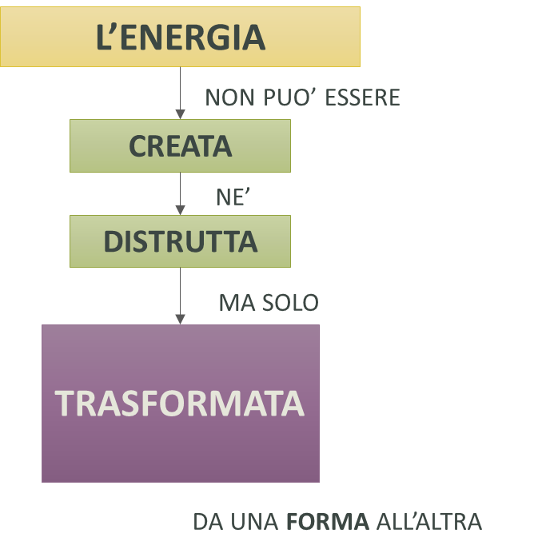
Il Principio di Conservazione
(o primo principio della Termodinamica)

Slide 11
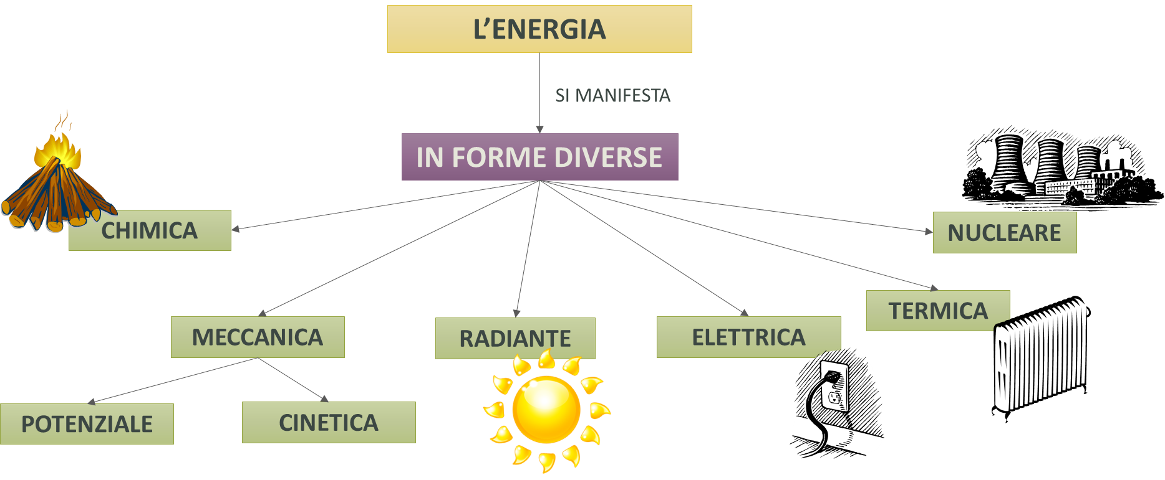
Le forme dell’ energia

Slide 12
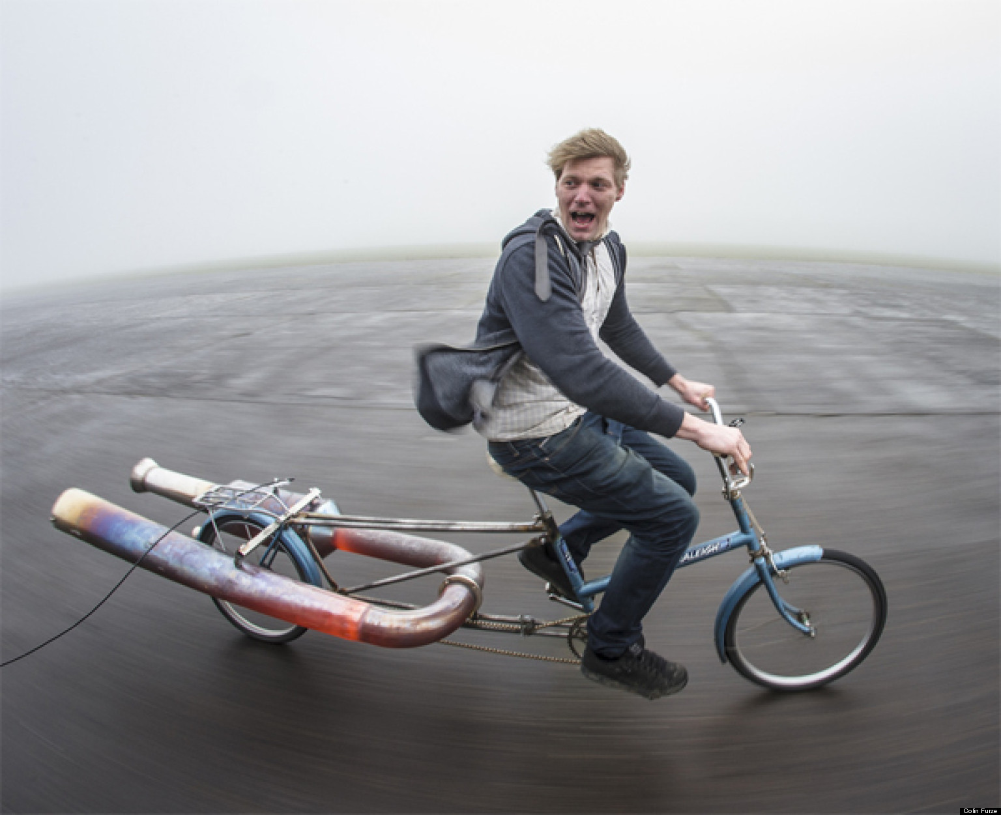
L’energia
Sul libro
da pag.332
a pag. 335
«La fantasia è più importante del sapere.»
A. Einstein

Slide 13
Si ringrazia
per il materiale fornito
marcotorella.com
tecnologiaduepuntozero
RICOPIATE ORA SUL QUADERNO I TRE SCHEMI CHE TROVATE NELLA SEZIONE APPUNTI
DOPO AVER RIGUARDATO IL MATERIALE E RIPASSATO LE INFORMAZIONI PRINCIPALI COMPILATE L’ESERCITAZIONE ED INVIATEMELA ENTRO IL PROSSIMO GIOVEDì
BUON LAVORO RAGAZZI!

